Slide 1
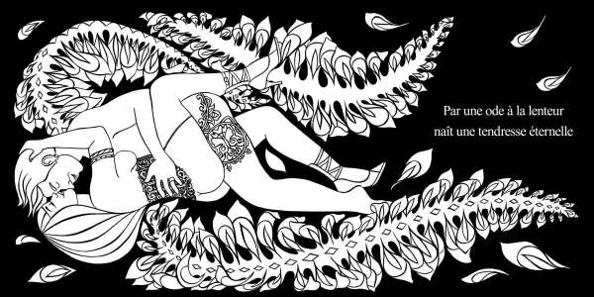
Le Kamasutra
pour femmes
positions sexuelles
N°1

Slide 2


Envie de découvrir de
nouvelles sensations
explications

Slide 3


Slide 4

La cowgirl

Slide 5
Parce qu’il n’y a rien de plus excitant et sexy qu’une femme qui prend les devants au lit. La cowgirl est une position qui se pratique aussi bien de dos que de face. Les femmes qui aiment cette position sont plutôt indépendantes et libres. Elles sont entreprenantes et aiment être regardées, voire admirées par leur partenaire au lit.

Slide 6

La levrette

Slide 7
Vous êtes à quatre pattes, l’homme debout ou à genoux derrière vous. La levrette permet une stimulation intense et offre surtout à votre partenaire une vue imprenable sur votre derrière. Subversive, le renvoie à son instinct animal et dominateur. Les femmes n’hésiteront pas à demander un coup de main (ou de doigt) pour atteindre l’extase.

Slide 8

La cuillère

Slide 9
De nature calme et tranquille, vous aimez la position de la cuillère pour son côté rassurant et la grande proximité qu’elle procure. Vous aimez être en symbiose avec votre partenaire, au lit comme dans la vie. Un brin routinière, vous préférez les choses tranquilles à l’aventure...

Slide 10

Le missionnaire

Slide 11
Faut-il encore décrire cette position qui est le B-A, BA du Kamasutra ? Le missionnaire reflète parfaitement l’union amoureuse. Pour le coup, on peut difficilement faire moins fatiguant. Ici, c’est monsieur qui mène la danse. Vous êtes allongée sur le dos, les jambes écartées tandis que votre partenaire est sur vous. Votre moitié doit être romantique de nature, car il aime vous regarder droit dans les yeux pendant vos ébats amoureux. Peu de positions offrent un tel degré d’intimité. Les hommes adorent voir les expressions sur le visage de leur partenaire… alors rugissez de plaisir !

Slide 12

Les ciseaux

Slide 13
Pierre, feuille et ciseaux... Pourquoi faire simple quand on peut faire compliqué ?Vous êtes vraiment audacieuse et vous n’avez pas peur de relever des défis. Vous aimez les positions qui sortent de l’ordinaire. Votre chéri se tient debout alors que vous êtes allongée sur le lit, avec les bras en appui derrière, les jambes tendues et écartées.

Slide 14
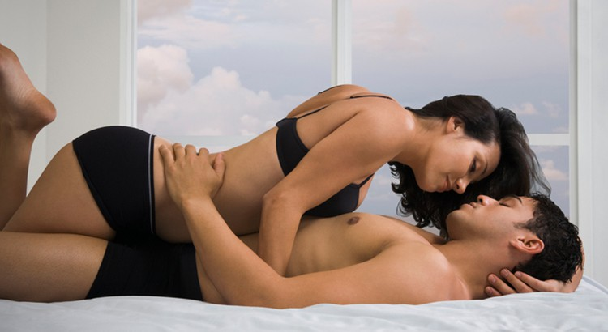
Le 69

Slide 15
L'orgasme ne passe pas que par la pénétration mais aussi par... la langue. Cette position démontre une parfaite synchronisation entre votre chéri et vous. Elle prouve également que vous êtes très complices. Votre Jules est allongé sur le dos tandis que vous êtes installée sur lui, tête-bêche, avec le sexe de l'un et de l'autre à la bouche.

Slide 16
C’était
Le Kamasutra
positions sexuelles

